Slide 1
ДАЙДЖЕСТ РАБОТЫ РЕГИОНАЛЬНОГО СИТУАЦИОННОГО ЦЕНТРА УФНС РОССИИ ПО ЯРОСЛАВСКОЙ ОБЛАСТИ
ЯРОСЛАВЛЬ 01.04.2020-21.05.2020

Slide 2
СТАТИСТИКА ОБРАЩЕНИЙ ПО ФИНАНСОВО-ХОЗЯЙСТВЕННОЙ
ДЕЯТЕЛЬНОСТИ В РЕГИОНАЛЬНЫЙ СИТУАЦИОННЫЙ ЦЕНТР ЗА ПЕРИОД С 01.04.2020 ПО 20.05.2020
72%
от всех обращений поступило от субъектов МСП
Общая выручка по обратившимся компаниям за 2019 год — 7 041 млн рублей, количество сотрудников — 4.6 тыс. человек, из них 253 сотрудников переведено на удаленный режим работы, риски увольнения — 176 человек.

Slide 3
СТРЕСС-ТЕСТЫ ФИНАНСОВОГО СОСТОЯНИЯ
СИСТЕМООБРАЗУЮЩИХ ОРГАНИЗАЦИЙ НА 20.05.2020
5 организаций региона включены
МИНЭКОНОМ РАЗВИТИЯ России
в перечень СО
Темп роста/снижения
выручки
Темп роста/снижения
заработной платы
Химическая промышленность
Легкая промышленность
46 %
83 %
Перевозка пассажиров железнодорожным транспортом в пригородном сообщении
Производство изделий народных художественных промыслов
Среднесписочная численность – 4 572 сотрудника
На 20.05.2020 переведено на удаленный режим работы – 453 сотрудника

Slide 4
КОЛИЧЕСТВО ЗАЯВЛЕНИЙ О ПРЕДОСТАВЛЕНИИ ОТСРОЧКИ
(РАССРОЧКИ)
по состоянию на 20.05.2020
47%
от всех обращений поступило от данных отраслей
49 заявлений
4
Положительные решения
на 8.5 млн. руб.
Коды ОКВЭД,
не отнесенные к отраслям, пострадавшим из-за распространения коронавирусной инфекции, на дату обращения
9
На рассмотрении
36
Торговля автомобилями – 45.11
Отрицательные решения
Прочая розничная торговля в неспециализированных магазинах – 47.19
срок уплаты налогов не наступил
8
Производство прочих насосов – 28.13
Производство и распределение газового топлива – 35.20
4
поданы обособленными подразделениями КН
Производство и распределение пара и горячей воды, кондиционирование воздуха – 35.30
Оптовая торговля лесоматериалами, строительными материалами – 46.73
1
не подтверждено снижение доходов
Деятельность в области права и бухгалтерского учета – 69
23
не соответствует ОКВЭД

Slide 5
ОБРАЩЕНИЯ НАЛОГОПЛАТЕЛЬЩИКОВ,
СВЯЗАННЫЕ С РАСПРОСТРАНЕНИЕМ КОРОНАВИРУСНОЙ ИНФЕКЦИИ
ЗА ПЕРИОД С 01.04.2020 ПО 20.05.2020
11,5%
О включении в Реестр МСП
Представление документа в налоговый орган лично в период пандемии коронавируса
3,8%
Перенос сроков уплаты налогов, авансовых платежей и страховых взносов: продление сроков, предусмотренных пунктом 1 постановления Правительства РФ от 02.04.2020 № 409
7,7%
65,4%
Перенос сроков уплаты налогов, авансовых
платежей и страховых взносов: сфера
деятельности, отнесенная к наиболее
пострадавшим из-за Covid-19, не является
основным видом деятельности
налогоплательщика
Отсутствие ОКВЭД в перечне
наиболее пострадавших
отраслей
3,8%
О предоставлении налоговых и арендных каникул (обращение в ситуационный центр)

Slide 6
ВЗАИМОДЕЙСТВИЕ РСЦ С ОПЕРАТИВНЫМ ШТАБОМ РЕГИОНА, ОРГАНАМИ ВЛАСТИ СУБЪЕКТА И БИЗНЕС- ОБЪЕДИНЕНИЯМИ. МЕРЫ ПОДДЕРЖКИ ЭКОНОМИКИ, ПРИНЯТЫЕ В РЕГИОНЕ
Управление во взаимодействии с Правительством Ярославской области принимает активное участие в подготовке законопроектов, которые обеспечивают поддержку региональному малому и среднему бизнесу.
В целях поддержки налогоплательщиков в связи с распространением новой коронавирусной инфекции, ПРИНЯТЫ
Закон ЯО от 28.04.2020 № 29-з «О внесении изменений в отдельные законодательные акты Ярославской области о налогах», который предусматривает ослабление налоговой нагрузки для организаций и ИП, осуществляющих деятельность в отраслях экономики, наиболее пострадавших в результате распространения коронавирусной инфекции
Изменения в закон ЯО от 05.11.2002 № 71-з «О транспортном налоге в ЯО» в части освобождения от уплаты транспортного налога организаций с 01.01.2020 по 31.12.2020; индивидуальных предпринимателей – за налоговый период 2019 года, если основной вид их экономической деятельности относится к пострадавшим отраслям экономики
Изменения в закон ЯО от 15.10.2003 № 46-з «О налоге на имущество организаций в ЯО» в части освобождения от уплаты налога на имущество на период с 01.01.2020 по 31.12.2020 организаций, являющихся субъектами малого и среднего предпринимательства, которые осуществляют деятельность в наиболее пострадавших отраслях экономики, а также организаций, осуществляющих деятельность в сфере прочего сухопутного пассажирского транспорта и по предоставлению мест для временного проживания.
Изменения в закон ЯО 30.11.2005 № 69-з «О применении упрощенной системы налогообложения на территории ЯО» в части снижения на 2020 год для НП, занятых в наиболее пострадавших отраслях, ставок по УСН до 1% с объектом налогообложения «доходы» и до 5% с объектом «доходы-расходы» при условии сохранения в 2020 году ССЧ сотрудников на уровне 90% от ССЧ сотрудников на 01.03.2020.

Slide 7
Предоставление субсидий субъектам МСП в наиболее пострадавших отраслях экономики по постановлению Правительства РФ от 24.04.2020 № 576
ЗА ПЕРИОД С 01.05.2020 ПО 21.05.2020
Обратились всего 30,5% от общего потенциальных получателей субсидии

Slide 8
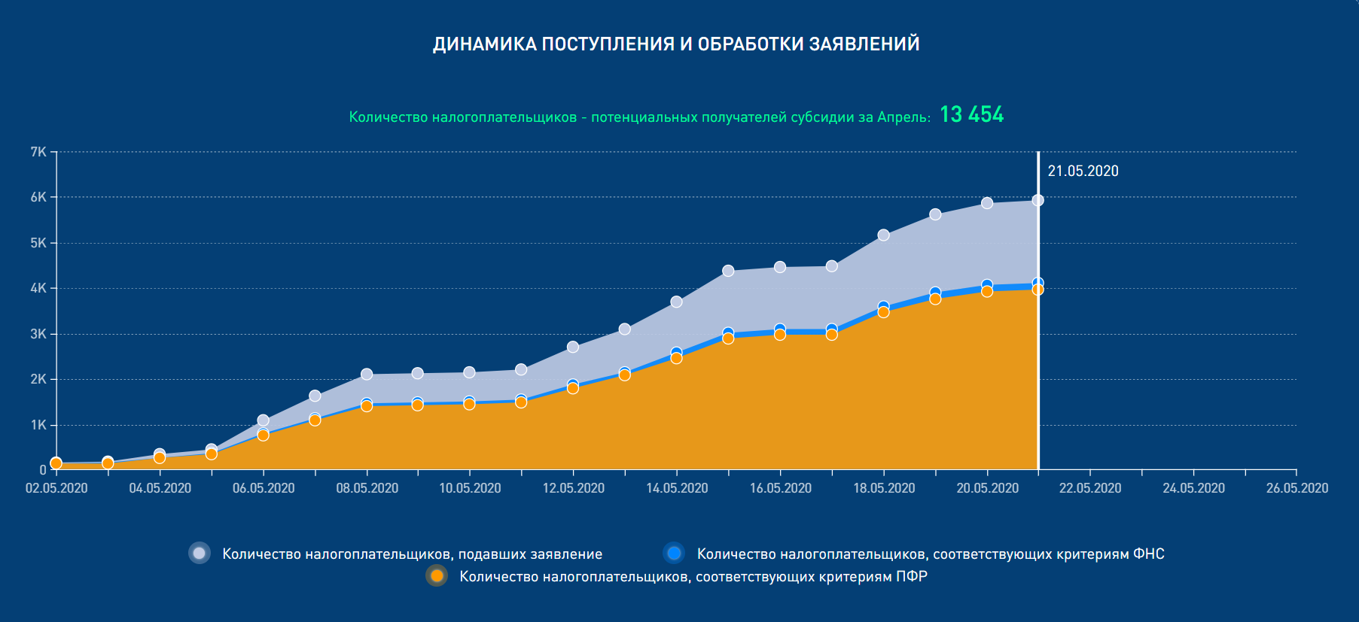
Предоставление субсидий субъектам МСП в наиболее пострадавших отраслях экономики по постановлению Правительства РФ от 24.04.2020 № 576
ЗА ПЕРИОД С 01.05.2020 ПО 21.05.2020

Slide 9
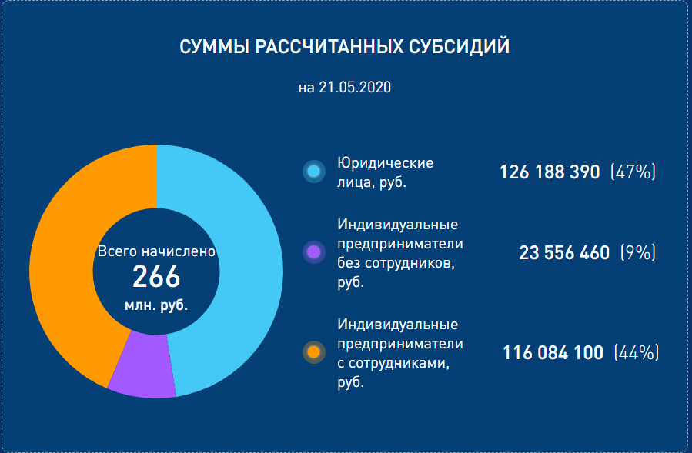
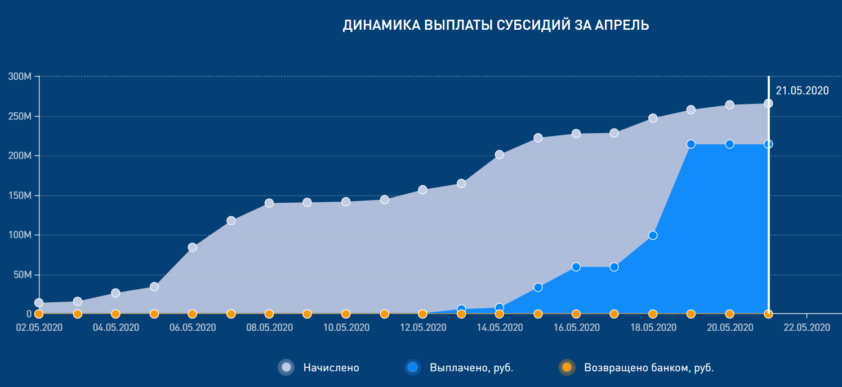
Предоставление субсидий субъектам МСП в наиболее пострадавших отраслях экономики по постановлению Правительства РФ от 24.04.2020 № 576
ЗА ПЕРИОД С 01.05.2020 ПО 21.05.2020
Всего выплачено
215 млн.руб.

Slide 10
ИНФОРМАЦИЯ АСК ККТ
ДИНАМИКА ВЫРУЧКИ ПО ДАННЫМ АСК ККТ, млн. руб.
сведения
за март-апрель-май 2020

